Slide 1

L’IMPEGNO DELLA SCUOLA PER I BAMBINI
Presentazione del Corso Garamond: le prime 16 diapositive (di 42).
Iscrizioni e materiali: (qui)
a cura di
Piero Morpurgo

Slide 2
ALLEGATO 3
Scuola ed educazione nella Costituzione italiana. I diritti dei bambini e delle bambine nelle Carte internazionali.
Scuola dell’infanzia come luogo di convivenza democratica, di incontro, di solidarietà fra le famiglie.
Cenni di storia della scuola materna in Italia, con particolare riferimento alla nascita e allo sviluppo della scuola materna statale.
Dalla scuola materna alla scuola dell’infanzia come scuola per il bambino: evoluzione socio-storica, finalità educative, identità culturale e pedagogica.
Il sistema integrato delle scuole dell’infanzia: scuole statali e scuole paritarie con particolare riferimento ad esperienze significative di sistema integrato all’interno di territori comunali.
La cultura della scuola dell’infanzia nei diversi metodi e approcci.
Corso Garamond – Testo a cura di Piero Morpurgo

Slide 3
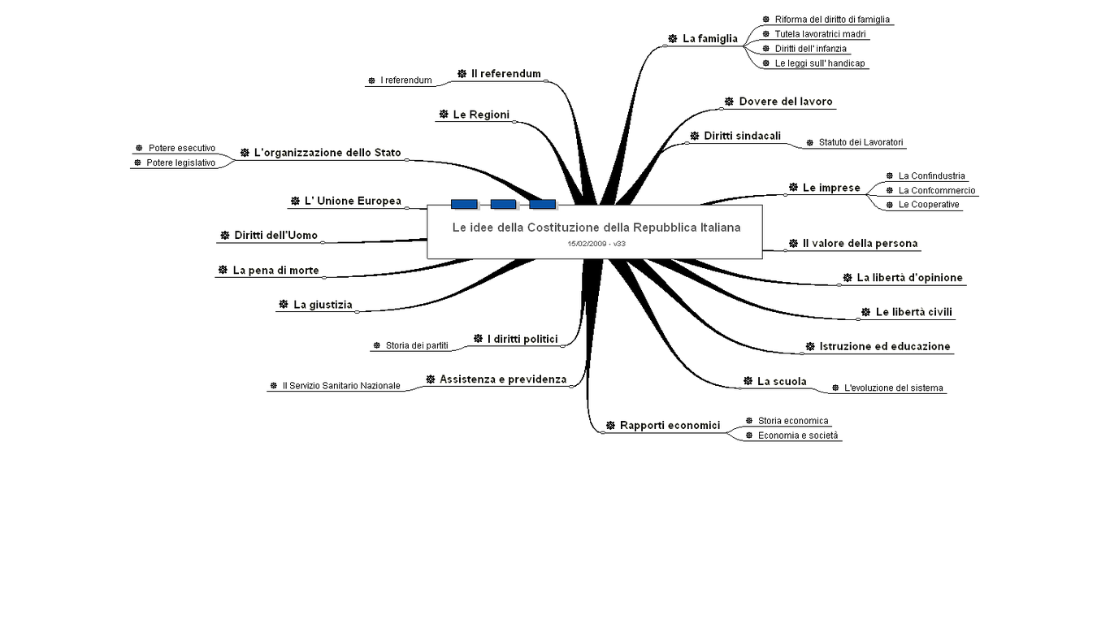
Le idee della Costituzione della Repubblica Italiana
Corso Garamond Testo a cura di Piero Morpurgo

Slide 4
La Costituzione
Gli artt. 30, 33 e 34 della Costituzione sanciscono:
􀀀 “È dovere e diritto dei genitori mantenere, istruire ed educare i figli…”
􀀀 “…La Repubblica detta le norme generali sull'istruzione ed istituisce scuole…”
􀀀 “La scuola è aperta a tutti. L'istruzione inferiore, impartita per almeno otto anni, è obbligatoria e gratuita…”
La Costituzione assegna ai genitori e alla scuola il compito di istruire ed educare; risulta pertanto irrinunciabile, per la crescita e lo sviluppo degli alunni, una partnership educativa tra famiglia e scuola fondata sulla condivisione dei valori e su una fattiva collaborazione, nel rispetto reciproco delle competenze.
Il DPR 416/74 ha segnato l’avvio della partecipazione dei genitori e degli studenti nella gestione della scuola “dando ad essa il carattere di una comunità che interagisce con la più vasta comunità sociale e civica.”
Corso Garamond – Testo a cura di Piero Morpurgo

Slide 5
Linee guida genitori
La sfida da rilanciare consiste, per un verso, nel favorire la partecipazione dei genitori alla vita scolastica attraverso i comitati, le associazioni, le iniziative locali di formazione, il dialogo nel colloquio individuale e nelle assemblee e, dall’altro, nel sostenere la rappresentanza e incrementare l’attività nei FORAGS (Forum Regionali dei Genitori della Scuola) e nel FONAGS (Forum Nazionale dei Genitori della Scuola).
Corso Garamond – Testo a cura di Piero Morpurgo

Slide 6
Linee guida infanzia: 2007 - 2012
C’è un’unica nota nuova, al tempo stesso vera e drammatica ed è l’affermazione per cui si riscontra che“vi è un’attenuazione della capacità adulta di presidio delle regole e del senso del limite”. Una frase così tragica è resa ancor più triste in quanto non è accompagnata né da progetti né da intenti: gli insegnanti fronteggino da soli la deriva della famiglia italiana. Eppure in Cari genitori di Franco Panizon invitava a riflettere sui rischi di un vivere poco meditato che inevitabilmente si apre all’individualismo e all’edonismo e di qui alla violenza. Già Vittorino Andreoli aveva scritto che "la scuola non deve porsi come gara per sopraffare gli altri. Importante è stare con gli altri e frequentare un luogo per imparare divertendosi", conquistarsi così la propria felicità che è l’esser consci dei limiti. E Panizon, ricordando una frase che gli disse lo psichiatra Basaglia: "Vedi, hai soltanto da decidere da che parte stai: se dalla parte del malato o dall’altra parte", invita a stare dalla parte dei bambini, ed è per questo che nel mestiere di medici e insegnanti occorre servire, non comandare; sostenere, non prescrivere.
Corso Garamond – Testo a cura di Piero Morpurgo

Slide 7
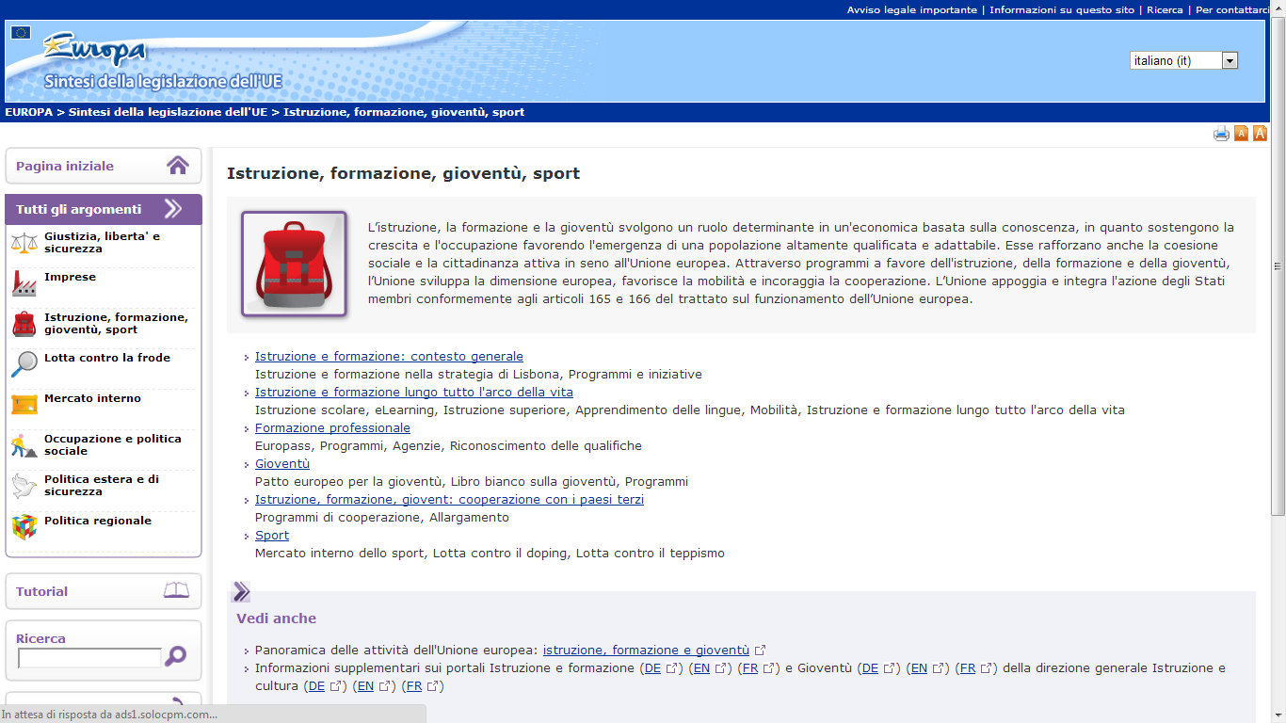
Istruzione, formazione, gioventù e sport
Corso Garamond – Testo a cura di Piero Morpurgo

Slide 8
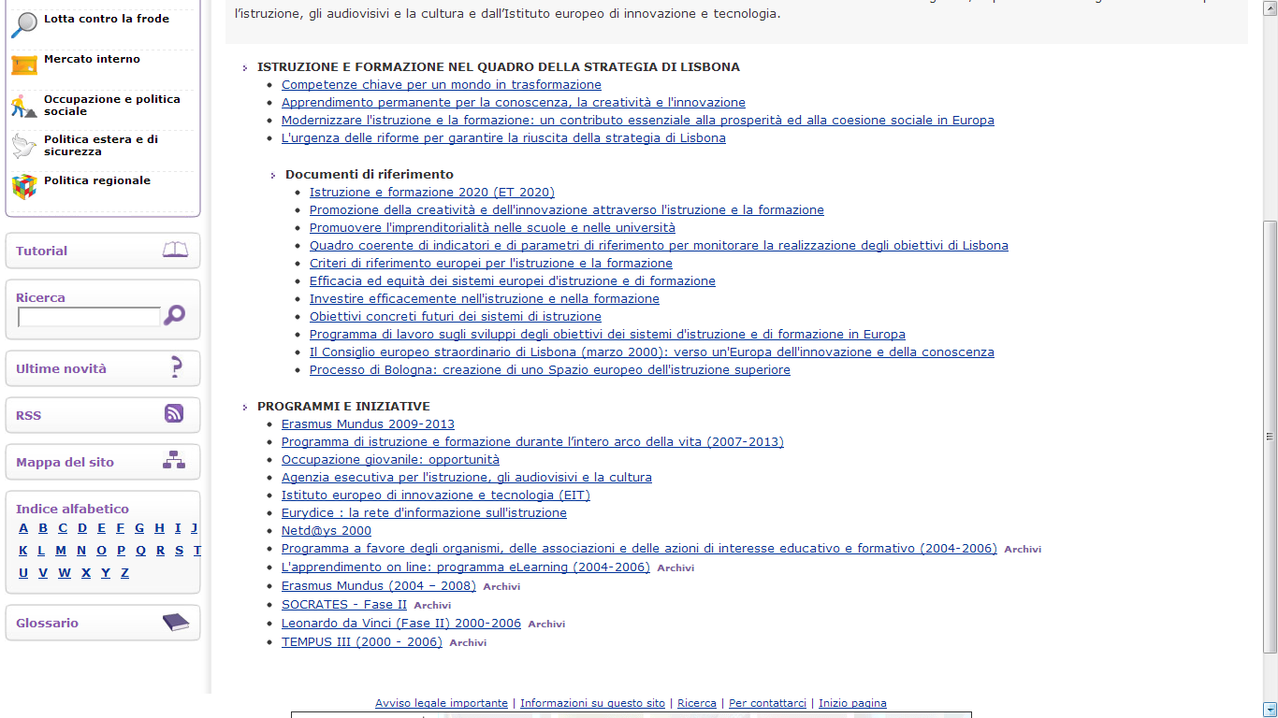
Istruzione e formazione
Corso Garamond – Testo a cura di Piero Morpurgo

Slide 9
Educazione e cura della prima infanzia
Una crescita intelligente, sostenibile e inclusiva costituisce la base su cui sarà fondato il futuro dell’Europa. Migliorare la qualità e l’efficacia dei sistemi di istruzione in tutta l’UE è una
premessa d’importanza fondamentale per tutti e tre gli aspetti della crescita. In tale contesto,l’educazione e la cura della prima infanzia (Early Childhood Education and Care – ECEC) costituisce la base essenziale per il buon esito dell’apprendimento permanente, dell’integrazione sociale, dello sviluppo personale e della successiva occupabilità.
Corso Garamond – Testo a cura di Piero Morpurgo

Slide 10
Affacciarsi al mondo
Se vengono poste fondamenta solide durante gli anni formativi dell'infanzia, l'apprendimento successivo diventa più efficace ed offre maggiori garanzie di continuare per tutto l'arco della vita, aumentando l'equità dei risultati educativi e diminuendo i costi per la società in termini di perdita di talenti e di spesa pubblica per l'assistenza sociale, la sanità e perfino il sistema giudiziario.
Corso Garamond – Testo a cura di Piero Morpurgo

Slide 11
Efficienza e qualità
I dati empirici confermano ampiamente che un’istruzione preelementare di qualità elevata presenta vantaggi a lungo termine sul piano dei risultati e della socializzazione durante il percorso scolastico e professionale delle persone, perché facilita l’apprendimento successivo.
Le esperienze europee e statunitensi dimostrano che i programmi di intervento precoce, soprattutto quelli indirizzati ai bambini svantaggiati, possono produrre notevoli effetti socio-economici positivi, che perdurano anche nell’età adulta.
Tali effetti riguardano il miglioramento del livello di istruzione, il mantenimento del rendimento scolastico, i tassi di occupazione, i guadagni, la prevenzione della criminalità, i rapporti familiari e la salute.
Corso Garamond – Testo a cura di Piero Morpurgo

Slide 12
Saper leggere, scrivere e far di conto
La capacità di leggere, scrivere e far di conto è parte essenziale delle competenze fondamentali. Si tratta di una competenza cruciale per poter proseguire nell'apprendimento, ma ciononostante essa sta perdendo terreno nell'UE. Il traguardo prefissato dall'UE per il 2010 è ridurre al 17% la proporzione di quindicenni la cui capacità di lettura raggiunge livelli insoddisfacenti. Tale quota è però aumentata, passando dal 21,3% del 2000 al 24,1% del 2006. Inoltre i ragazzi con scarse capacità di lettura sono quasi il doppio rispetto alle ragazze: 17,6% per le ragazze di 15 anni contro 30,4% per i ragazzi di 15 anni.
Corso Garamond – Testo a cura di Piero Morpurgo

Slide 13
L’immigrazione
All'istruzione spetta un ruolo chiave non solo per garantire che i bambini provenienti da un contesto migratorio possano esprimere il loro potenziale e diventare cittadini integrati e di successo, ma anche per creare una società equa, inclusiva e rispettosa della diversità. Tuttavia, molti di questi bambini continuano a riuscire meno bene in termini di risultati scolastici e in ogni parte dell’Unione europea si riscontrano problemi di discriminazione razziale ed etnica e di esclusione sociale.
Corso Garamond – Testo a cura di Piero Morpurgo

Slide 14
Strategie
Insegnamento preprimario: la Commissione intende proporre il nuovo criterio di riferimento seguente: la partecipazione dei bambini di 4 anni all'insegnamento preprimario dovrebbe raggiungere almeno il 90%. La media europea di partecipazione si sta già avvicinando al 90%, ma questa percentuale in generale elevata nasconde notevoli variazioni a livello nazionale. Questa proposta è volta ad appoggiare i progressi verso il perseguimento dell'obiettivo fissato dalConsiglio europeo di Barcellona: creare strutture d'accoglienza per almeno il 90% dei bambini.
Corso Garamond – Testo a cura di Piero Morpurgo

Slide 15
Coinvolgere le famiglie
There are a number of ways in which governments seek to combat the impacts of educational disadvantage on child literacy development. Included in these approaches are initiatives seeking to improve parents' capacity to support their children's literacy development. PISA results indicate that engagement in parentchild literacy activities has a positive impact on child reading performance (OECD, 2010). These results confirm findings from a wide body of research in Europe and elsewhere showing the positive benefits of parental involvement in their children's literacy development.
Corso Garamond – Testo a cura di Piero Morpurgo

Slide 16
I libri
Book giving initiatives in the UK started in 1992 with the Bookstart project in Birmingham, which gave books to families of 6- to 9-month-old babies via health clinics and health visitors. Analysis of initial questionnaires given to parents when they received the pack and six months later showed that, as a result of Bookstart, 71% of parents bought more books for their children and 28% spent more time sharing books with their children. Interviews conducted two years later with a small sub-sample of parents (29 families) revealed that Bookstart children were more likely to look at books as their favourite activity than control group children were, and that Bookstart parents shared books with their children and visited the library more frequently than the non-Bookstart group.
http://www.provinz.bz.it/kulturabteilung/jugendarbeit/bookstart_de.asp
Corso Garamond – Testo a cura di Piero Morpurgo

